Slide 1
Durante l’occupazione prima italiana, poi tedesca (dall’8 settembre 1943) dell’Albania, era stato favorito dagli occupanti il nazionalismo albanese in Kosovo, annesso alla stessa Albania
Creazione di una divisione SS Skanderbeg
Rivalità fra il Balli Kombëtar (fronte nazionale) e i comunisti albanesi di Hoxha, appoggiati dai comunisti jugoslavi
Guerra civile in Grecia fra comunisti e governo filo-occidentale (1946-1949), sostenuto prima dai britannici poi dagli americani
Dopo la rottura fra Tito e Stalin (1948), la Jugoslavia non sostiene più i comunisti greci allineati a Mosca: la Grecia resta nell’orbita occidentale

Slide 2
Conferenza di Teheran (28 novembre – 1° dicembre 1943), l’Urss impone ai britannici il concetto di sfere di influenza
Incontro fra Stalin e Churchill a Mosca (9-10 ottobre 1944), accordo sulle aree di influenza in Europa orientale in base a percentuali fra sovietici e britannici: maggiore influenza dell’Urss in Romania e Bulgaria. L’Ungheria e la Jugoslavia dovevano vedere un’influenza paritaria. La Grecia doveva andare alla Gran Bretagna
La Polonia non era contemplata esplicitamente, ma Churchill dava per scontato che cadesse nell’area di influenza sovietica
Non si trattava ancora di una spartizione, ma di una collaborazione, basata sull’equilibrio

Slide 3
Conferenza di Jalta (4-11 febbraio 1945), con i seguenti obiettivi:
Divisione della Germania fra i vincitori e suo disarmo
In Romania e Bulgaria dovevano essere stabilite delle commissioni di controllo alleate, ma sostanzialmente controllate dall’Urss
In Jugoslavia era riconosciuto il dominio dei comunisti guidati da Tito
In Polonia si insediava un «governo democratico provvisorio»
Continuava la collaborazione fra gli Alleati

Slide 4
Il secondo dopoguerra
Gli Alleati vogliono evitare che si crei nuovamente un problema di minoranze etniche e puntano ad una semplificazione e omogeneizzazione del quadro etnico in Europa orientale
Si procede ad un trasferimento delle popolazioni in modo da rendere gli stati maggiormente monoetnici
I diritti nazionali non vengono più concessi a comunità intere ma ai singoli individui, sulla base della Dichiarazione universale dei diritti umani (1948)
Furono colpite soprattutto le minoranze tedesche e in parte ungheresi, accusate di essere state complici dei nazisti
Anche gli italiani di Istria e Dalmazia furono accusati di complicità con il fascismo e costretti ad abbandonare quelle terre

Slide 5
Le comunità ebraiche erano state pesantemente colpite durante la guerra e ora vengono incoraggiate ad emigrare nel nuovo stato d’Israele, fondato nel 1948
Le nuove autorità comuniste perseguitano tutti coloro che sono accusati di complicità con i nazisti e i fascisti, ma sono perseguitati anche membri della resistenza non comunisti o nazionalisti

Slide 6
L’affermazione del potere comunista in Europa orientale
La conquista del potere dei comunisti in Europa orientale avvenne attraverso delle tappe intermedie
In paesi come Jugoslavia e Albania, dove la liberazione era avvenuta grazie ai partiti comunisti locali, il potere fu subito detenuto da questi stessi partiti, con l’avvio di politiche di statalizzazione dell’economia
In Romania e Bulgaria, dove erano presenti altre forze politiche non comuniste, come i partiti contadini, i sovietici appoggiarono la formazione di governi di coalizione in cui però i comunisti detenevano posizioni chiave
La Polonia, strategica per l’Urss, fu saldamente nelle mani dei comunisti
In Ungheria e Cecoslovacchia si formarono governi democratici di coalizione con la presenza dei comunisti

Slide 7
Fra il 1945 e il 1948 in Europa orientale si formarono le «democrazie popolari», ovvero paesi in una situazione intermedia fra democrazie tradizionali e sistemi socialisti, che nelle intenzioni dei sovietici avrebbero dovuto gradualmente evolversi in direzione del socialismo
Inizialmente nelle «democrazie popolari» le minoranze nazionali sono considerevolmente presenti nei partiti comunisti, ma dopo il 1948 questi partiti vengono progressivamente «nazionalizzati»
Le riforme agrarie puntano a colpire il latifondo, ma in particolare gli ex popoli dominanti, tedeschi e ungheresi soprattutto, a beneficio delle etnie nazionali

Slide 8
Nel 1946 nasce la Repubblica federativa popolare di Jugoslavia, formata da Slovenia, Croazia, Bosnia-Erzegovina, Serbia, Montenegro e Macedonia, sotto la direzione del partito comunista jugoslavo guidato da Josip Broz (Tito)
L’Albania, guidata da Enver Hoxha, è sostanzialmente un’appendice della Jugoslavia
Nelle democrazie popolari i partiti comunisti assumono una posizione centrale, pur all’interno di governi di coalizione
L’Urss lega a sé i paesi dell’Europa orientale per mezzo di accordi economici, di riparazioni di guerra, di costituzione di società miste, ad esempio in Romania la Sovrompetrol, per la raffinazione del greggio

Slide 9
Progressivamente i partiti socialisti e socialdemocratici sono obbligati ad unificarsi con i partiti comunisti ai quali devono subordinarsi
In Romania e Bulgaria, dove le commissioni alleate di controllo sono nelle mani dei sovietici, le elezioni vengono pilotate dai partiti comunisti, per assicurare loro la vittoria
In Cecoslovacchia vengono prese misure punitive contro tedeschi ed ungheresi
Gli ungheresi vengono espulsi o «slovacchizzati»
Progressivamente però i sovietici fecero pressioni per risolvere i problemi nazionali all’interno dei paesi dell’Europa orientale: in Transilvania gli ungheresi sono tutelati

Slide 10
Fra il 1947 e il 1948 i partiti comunisti prendono il potere in tutti i paesi dell’Europa orientale, approvando costituzioni sul modello di quella sovietica del 1936
In Ungheria e Cecoslovacchia, dove i partiti comunisti non riescono ad imporsi ai partiti non comunisti per via elettorale, nel 1948 si procede ad una presa del potere con la forza
I comunisti attaccano e sciolgono le Chiese uniate, sia nell’Ucraina sovietica che in Cecoslovacchia e in Romania, in quanto accusate di essere uno strumento dell’Occidente

Slide 11
Repressione in tutta l’Europa orientale di bande armate anticomuniste, soprattutto nei paesi baltici e in Ucraina
Grecia, Finlandia ed Austria non cadono sotto il dominio sovietico e conservano istituzioni democratiche ed un’economia di mercato
I due principali problemi a livello internazionale erano la questione della Germania e quella di Trieste: con il trattato di pace del febbraio 1947 la provincia di Trieste e la parte settentrionale dell’Istria saranno divise in zona A e zona B, amministrate rispettivamente dagli anglo-americani e dagli jugoslavi

Slide 12
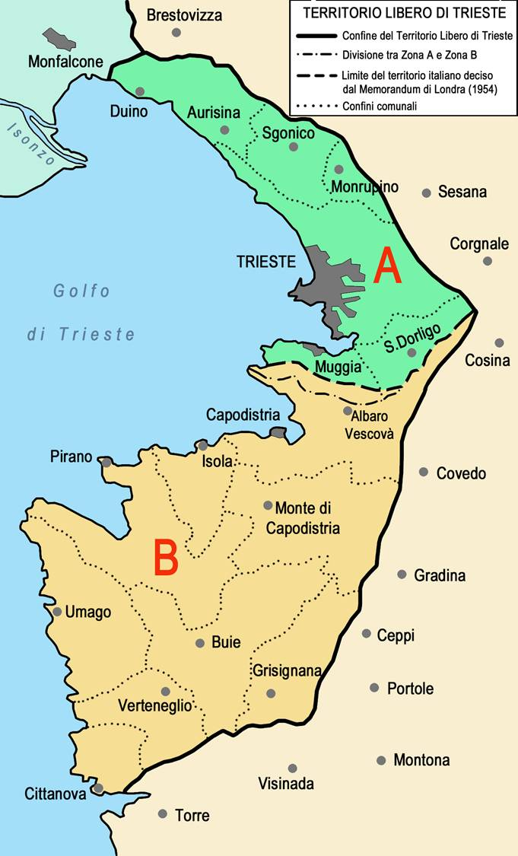
Territorio libero di Trieste (1947-1954)

